Slide 1
PAPIER-KLEI

Slide 2
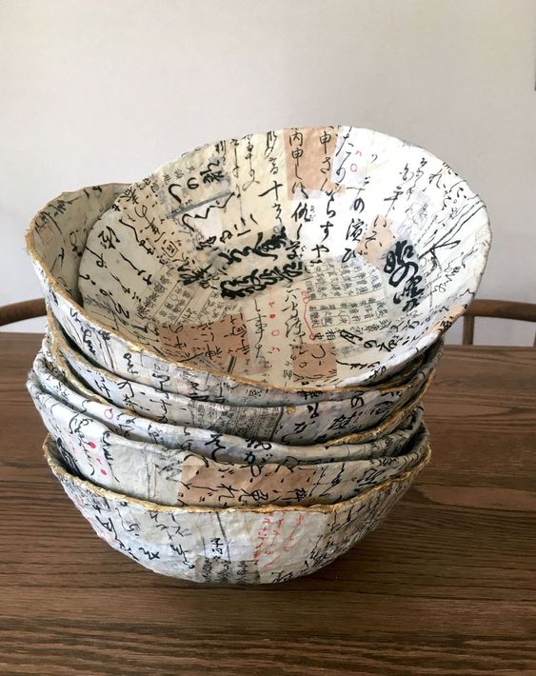
Papier klei bestaat uit dezelfde samenstelling als papier-maché, alleen gebruik je nu ook een blender!
Voor een "wittere" kleiafwerking gebruik je
toiletpapier en lijm maar is niet zo goed voor het milieu
Wist je dat versnipperd papier NIET gerecycled kan worden?
De meeste papierrecyclingfabrieken kunnen versnipperd
papier niet "verwerken", omdat
het te klein is of de machines verstopt.
Dus dit gebruik van versnipperd papier is goed voor het
Milieu.

Slide 3
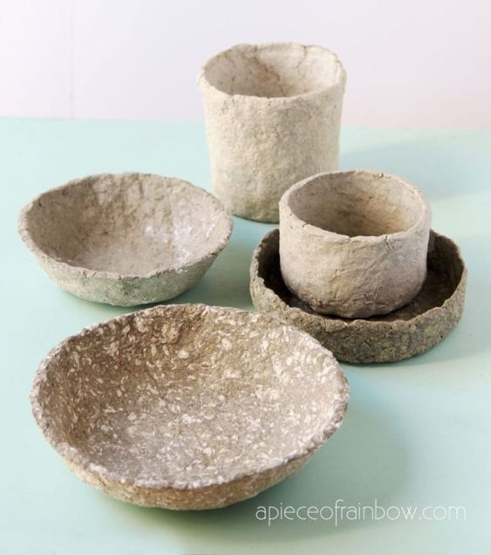
Wat heb je nodig?
versnipperd papier of krant in stukjes gesneden
grote kom heet water
bloem – 1 deel bloem tot 4 delen pulp
zout
een staafmixer of mixer

Slide 4
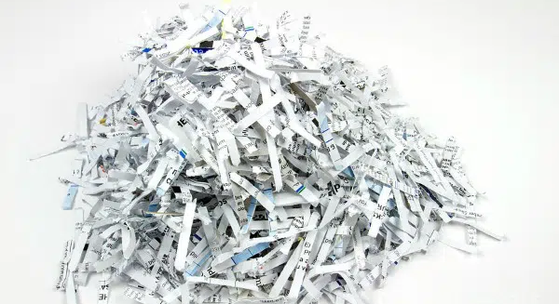
Begin met het versnipperen van al je papier.
Het gebruik van gestreept papier is een prachtige upcycling-techniek.

Slide 5
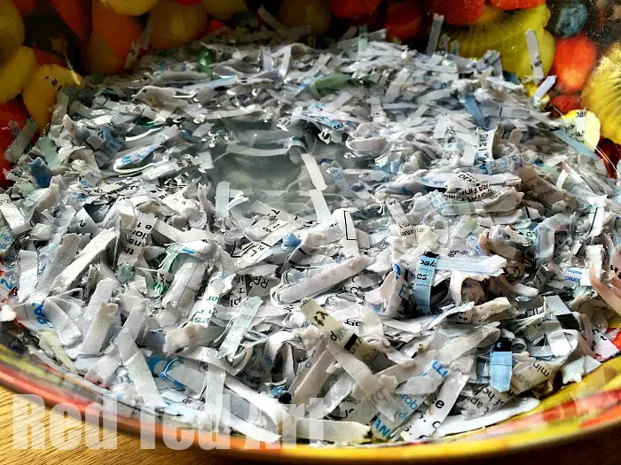
Meng het water en de papiersnippers goed door elkaar en zorg ervoor dat het volledig bedekt is en het versnipperde papier kan verzadigen.
Je mengsel zal er de volgende dag niet veel anders uitzien..
maar het papier is zachter en klaar om met de hand te blenden!

Slide 6
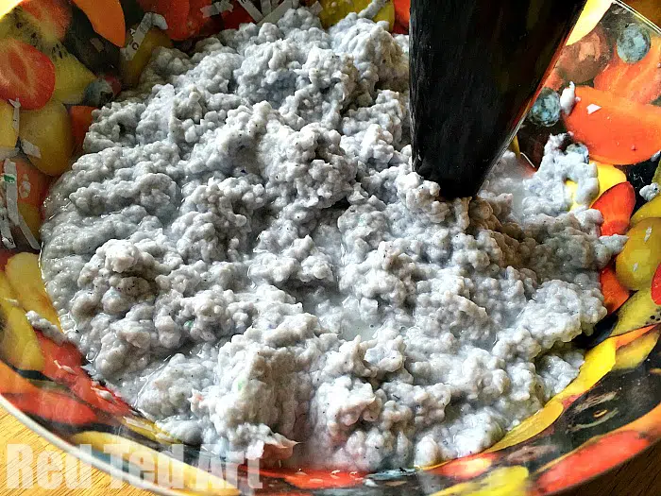
Een staafmixer is geweldig of je kunt ook een elektrix-mixer gebruiken. Vraag eerst om toestemming
en zorg er ook voor dat het niet oververhit raakt!
Verpulver het papier met de blender totdat het volledig is afgebroken.

Slide 7
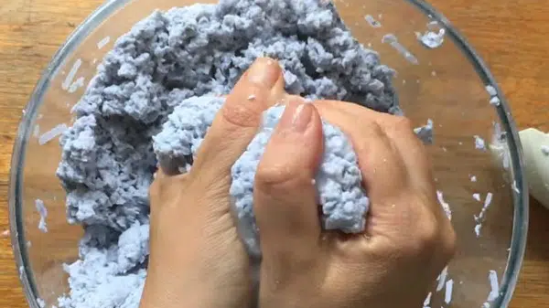

Slide 8
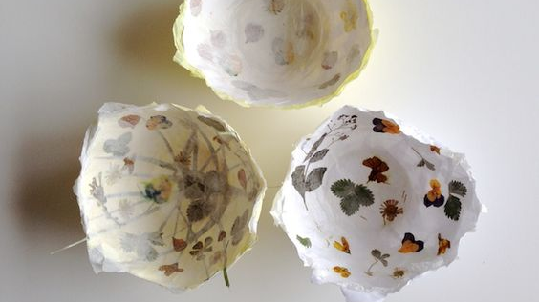
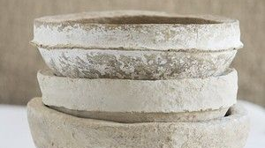
Voeg wat bloem en zout toe aan je papierpulpmengsel

